Slide 1
Правила поведения учащихся при нападении в учебном заведении

Slide 2
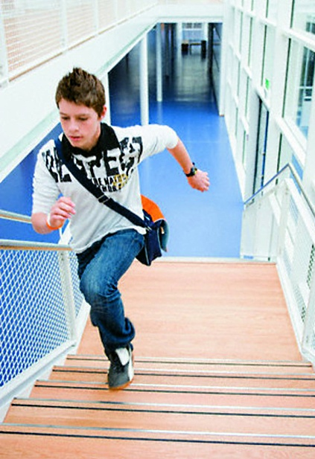
Убегай, если это возможно
Не нужно вступать в конфликт с
вооруженным преступником и
пытаться его обезвредить
Твоя задача – спасти свою жизнь
Если ты слышишь выстрелы или крики в другой части школы, беги к выходу. Не трать время на маневры и уклонения – просто беги к двери как можно быстрее

Slide 3
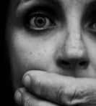
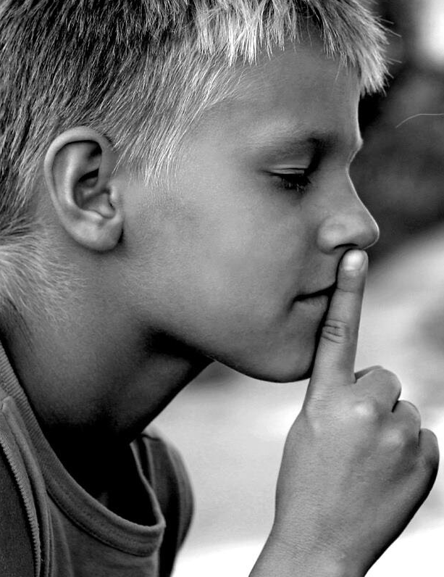
Не трать время на разговоры
При нападении ты все равно не успеешь обсудить варианты спасения со своим друзьями
Потом вы успеете поговорить, а сейчас -спасайтесь

Slide 4
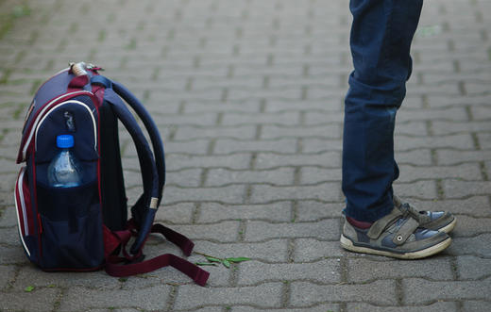
Сними неудобную обувь и брось вещи
Туфли на каблуках и тяжелый портфель замедляют тебя и мешают спасению
Сейчас тебе нужно действовать быстро

Slide 5
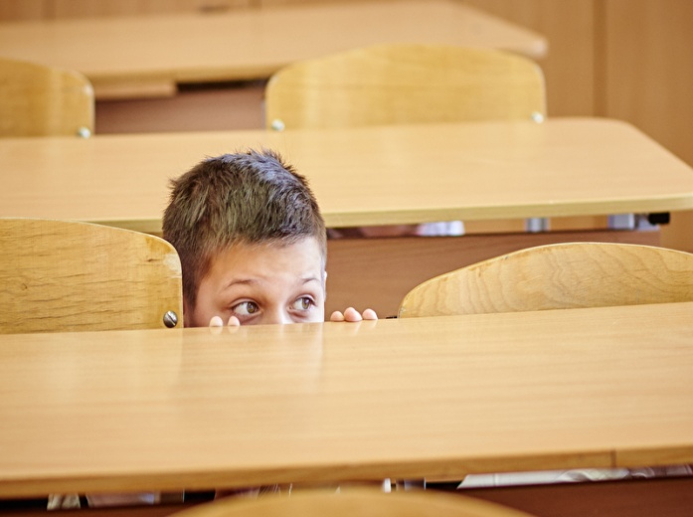
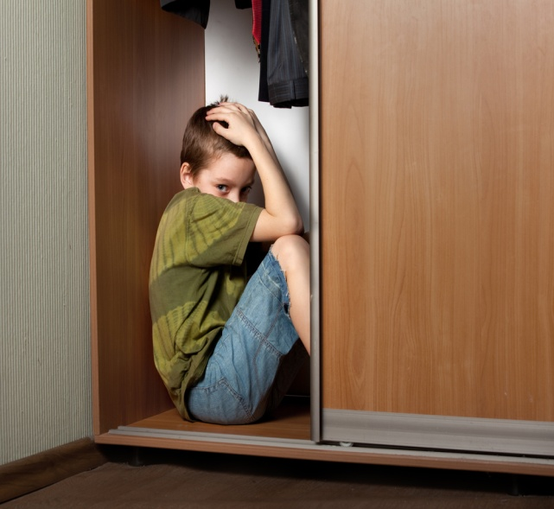
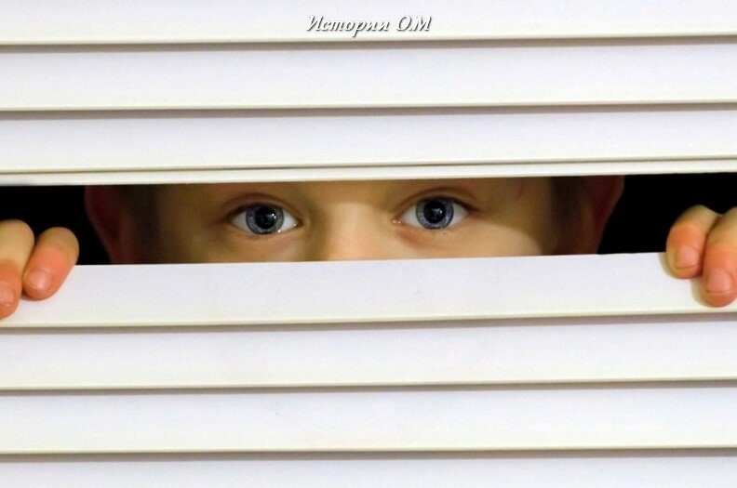
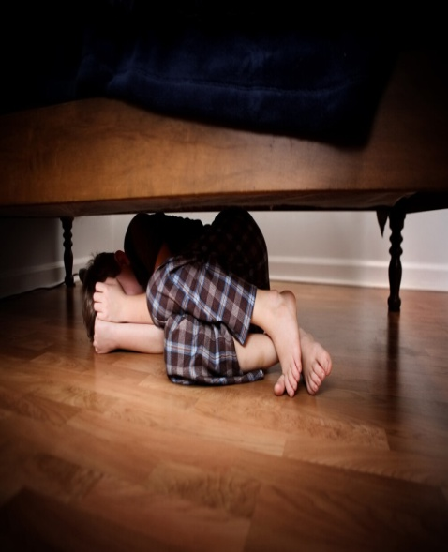
Если убежать не получается - прячься
Большинство нападающих обезвреживают в первые 10-15 минут
Твоя задача – не попасться на глаза преступнику в течение этого времени
Если ты можешь закрыться в классе – сделай это

Slide 6
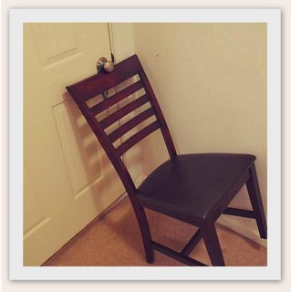
Забаррикадируй дверь
У тебя наверняка нет ключа от класса, но ты можешь помешать атакующему войти, завалив дверь
Для этого можно придвинуть ко входу парты, стулья и даже шкафчики

Slide 7
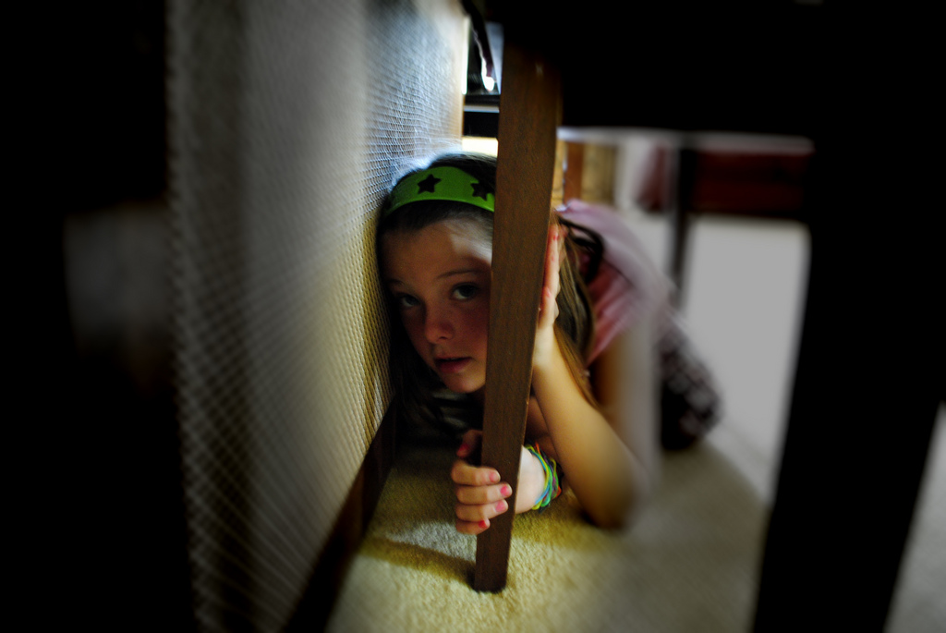
Выключи свет в помещении
Преступник вряд ли пойдет искать жертв в темной комнате, ведь таким образом он сам встанет под удар
Темнота помешает ему стрелять в тебя и твоих друзей

Slide 8
Отключи звук на мобильном телефоне
Твоя задача – не привлекать внимание преступника
Выключи звук на мобильном и не шуми

Slide 9
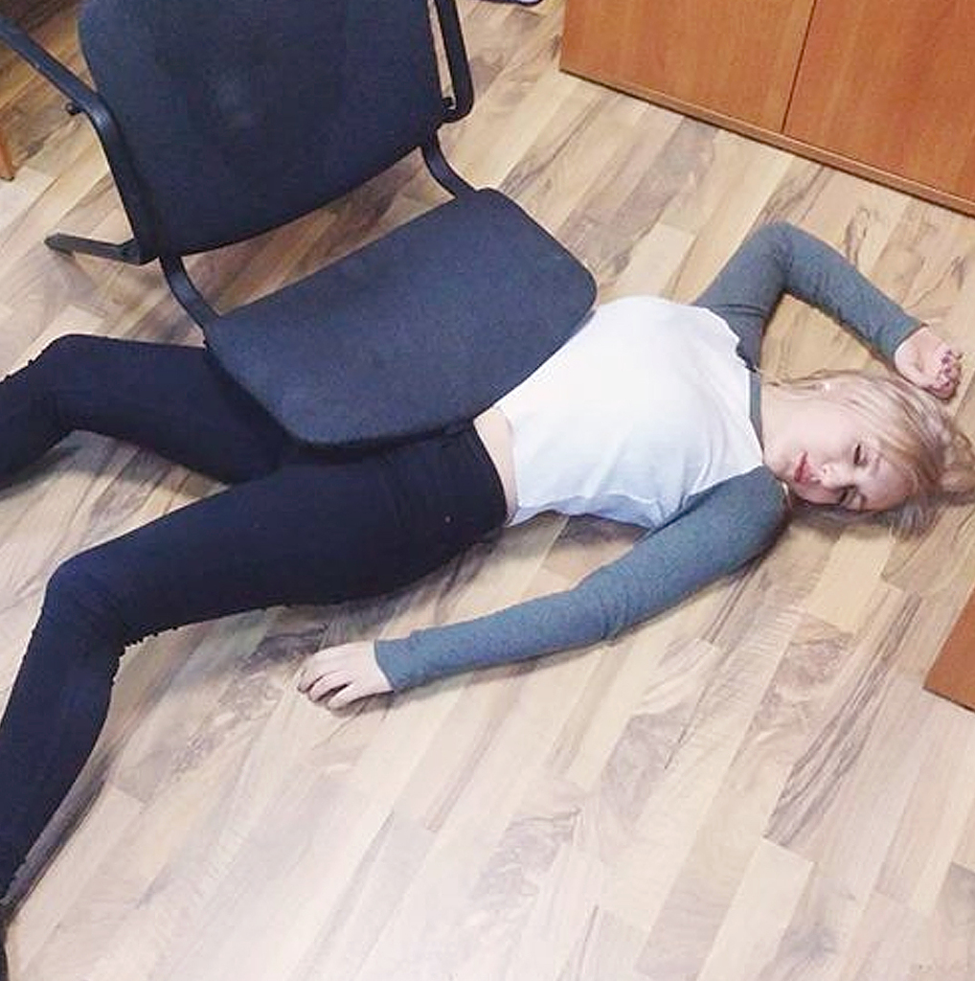
Притворись мертвым
Если нападающий близко и ты не успеваешь убежать или спрятаться, падай на пол и притворяйся мертвым
Существует вероятность, что преступник просто пройдет мимо

Slide 10
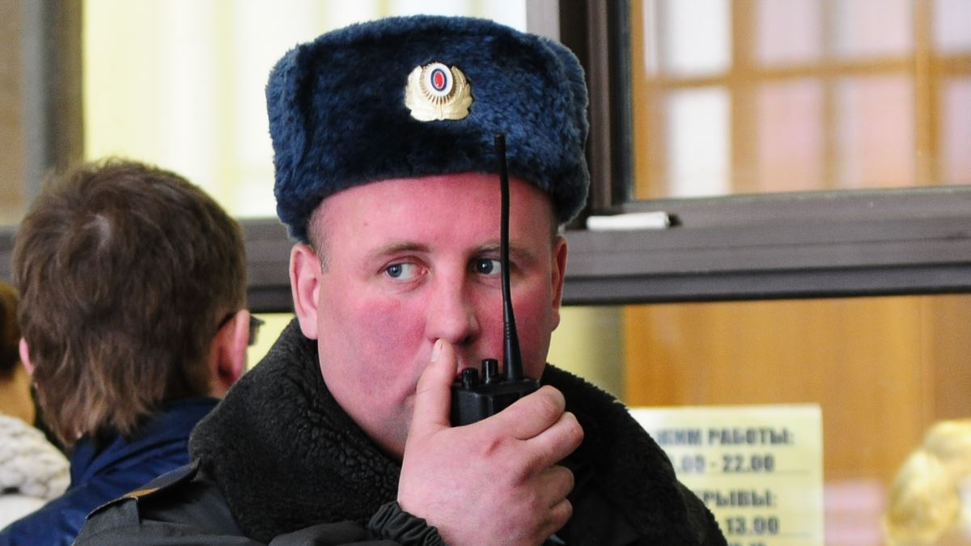
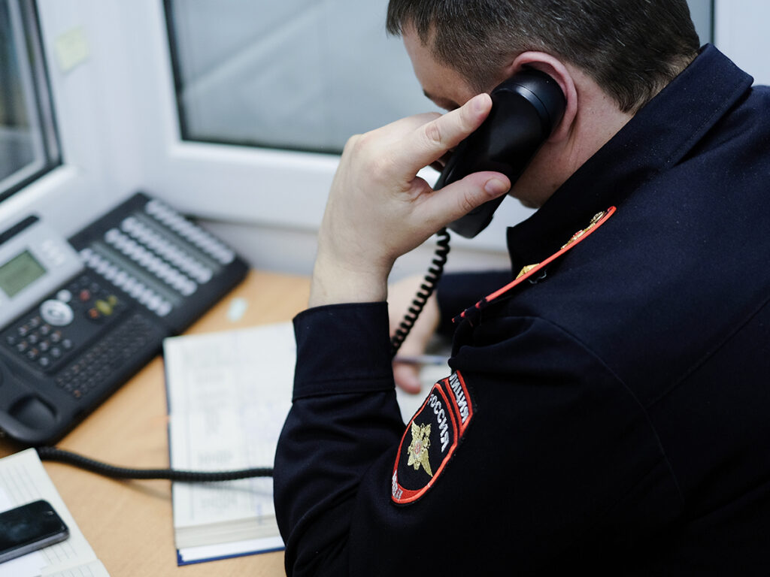
Слушайся полицейских
Эти люди в форме пришли, чтобы тебе помочь
Не нужно бежать к ним со всех ног
Слушай их инструкции и попытайся в точности им следовать

Slide 11
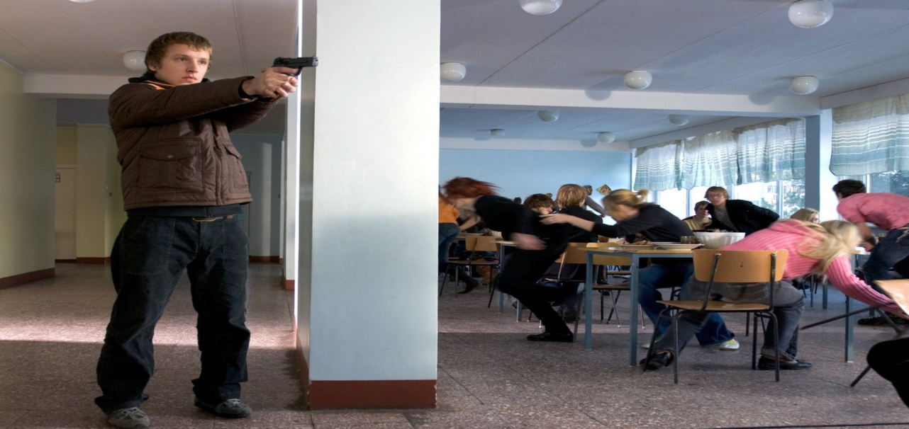
Не геройствуй !
Не пытайся обезвредить преступника самостоятельно
Не пытайся с ним поговорить, даже если это твой лучший друг. Сейчас это не друг, а преступник – тебе нужно держаться от него подальше

